Slide 1

Quiz Játék

Slide 2

A vevő elvárásai
Csinálj egy Quiz programot aminek van müködő felülete
14 Kérdés
Nézzen ki jól (Legyen színes)
Legyen egy drótváza
Legyen Designja
Trello és Figma használata
Legyen kész erre az időpontra: 2024/03/28.

Slide 3
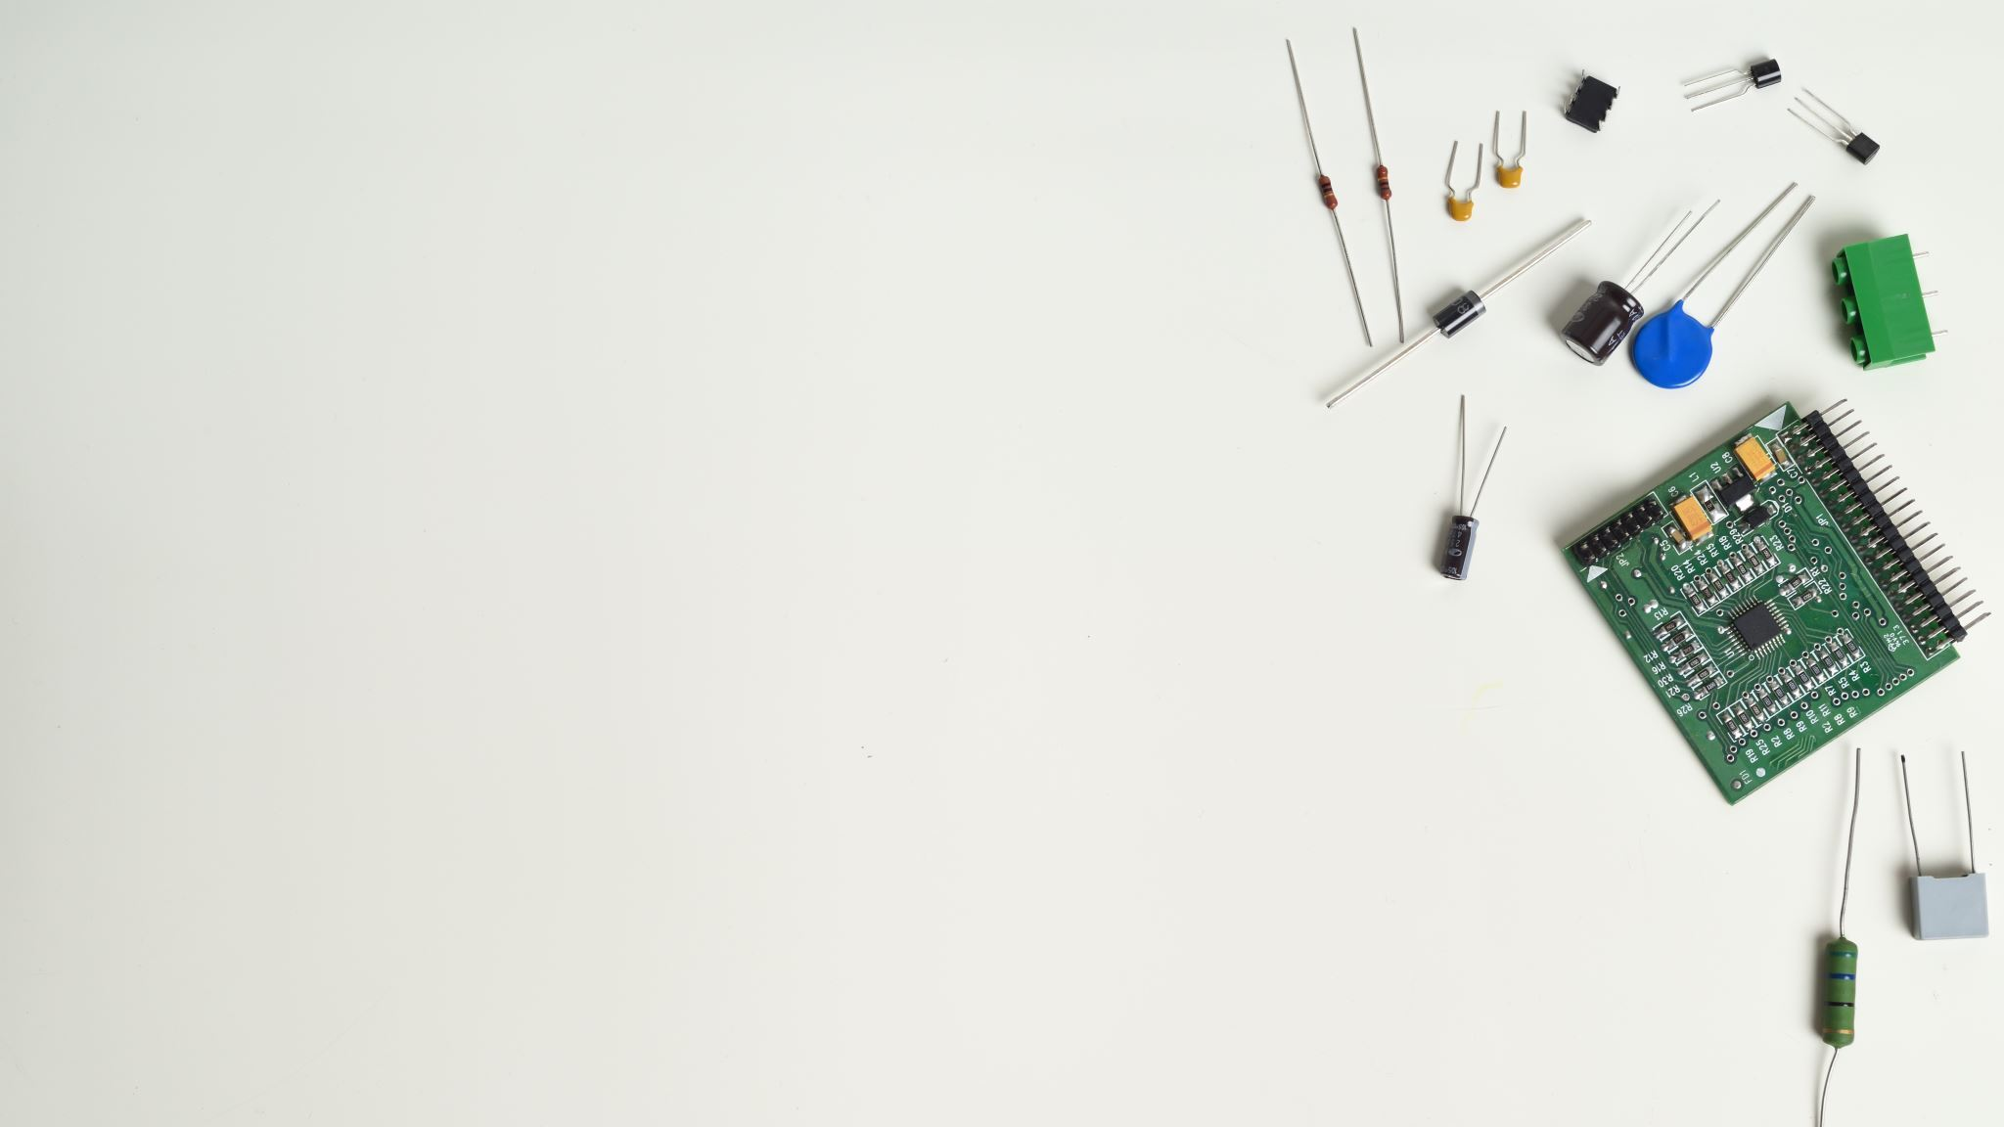
Munkaerő és az adott munkái
Szöllősy Marcell: Design készitő, Prezentáció készítése és Drótváz készítés
Jankovics Dávid: Project Manager, Designer and Program író

Slide 4
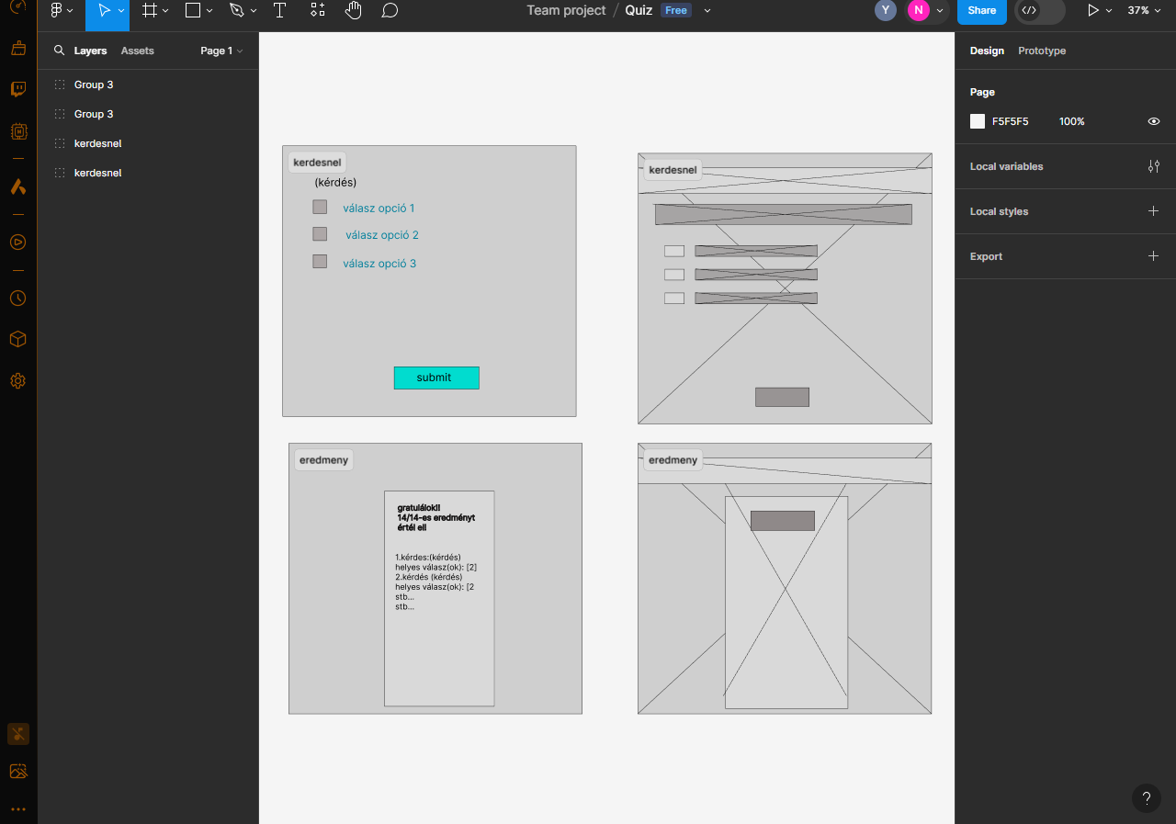
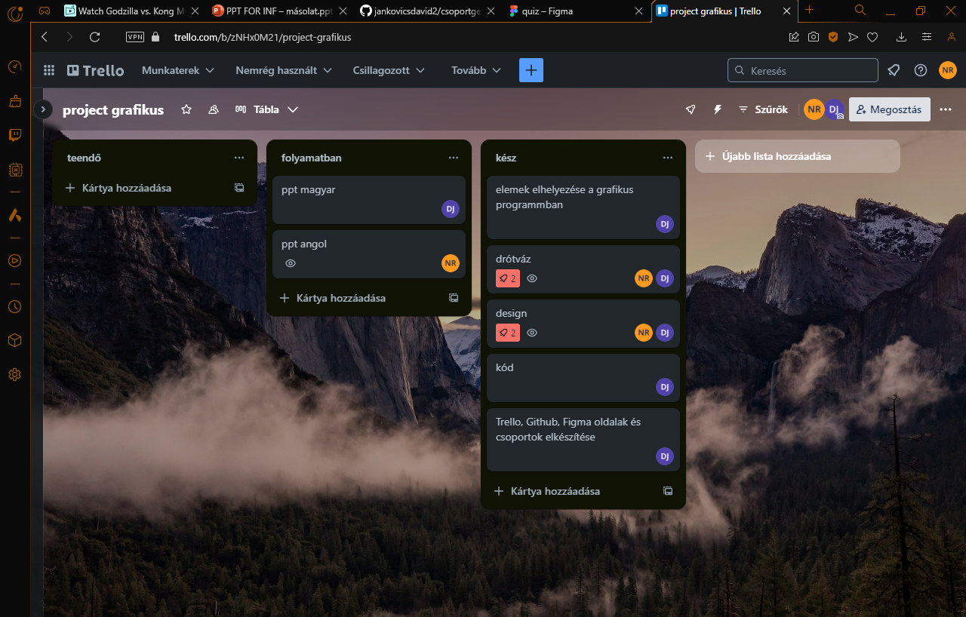
Oldalak amiket használtunk
Figma: Hogy létre hozzunk egy drótvázt és egy alap designt
Trello: Hogy biztosak legyünk benne hogy kinek mi a feladata és hogy ki hogy ál
Kommunikációs eszközök: Azt hogy tudjunk egymást közt kommunikálni

Slide 5
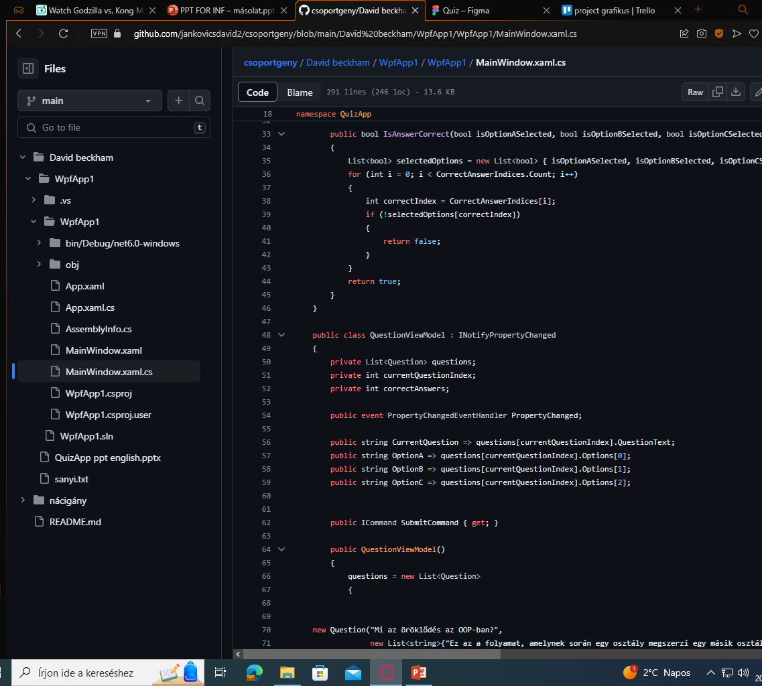
Kódok amiket használtunk
Nagyrészt C#-ot használtunk mivel abban látszott a legkönnyebbnek a program.
De voltak kisebb tesztek más kódok amiket végül nem használtunk.

Slide 6
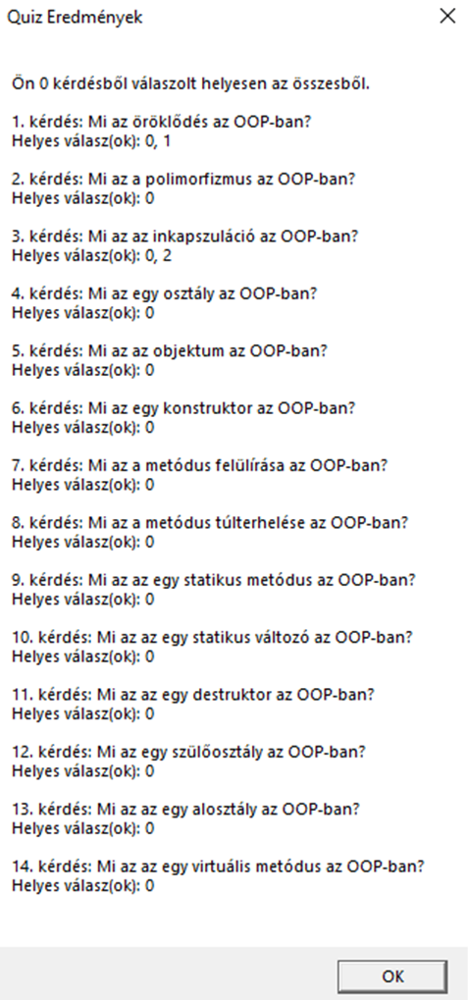
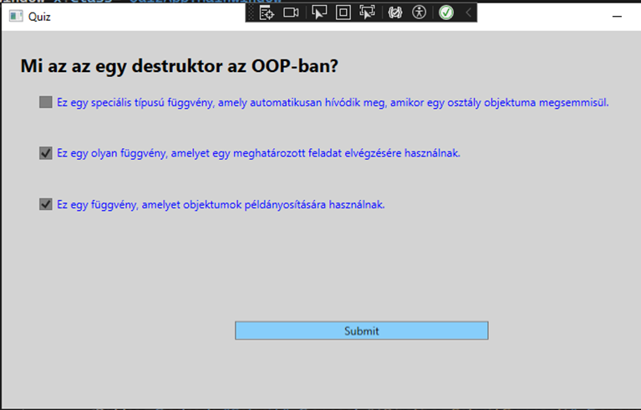
Tulajdonságai
•Interaktív Quiz Felület
•Több opciós kérdés
•Beküldés és visszajelzés mechanizmus

Slide 7


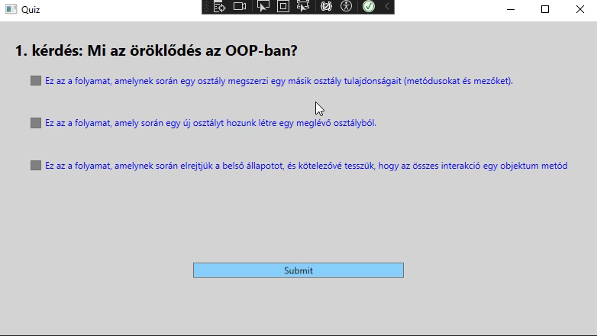
The full program

Slide 8

Köszönöm a figyelmet!

